Slide 1






Slide 2


Slide 3

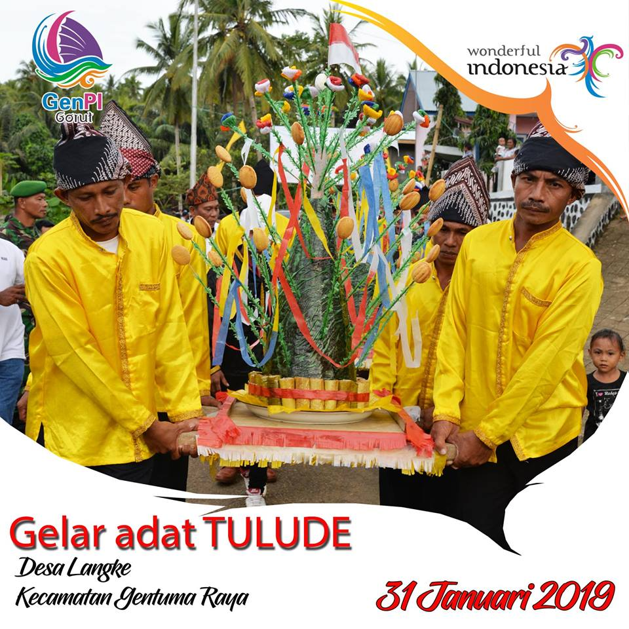
Januari 2019
Festival Anak Yatim Bonebol
Simposium Nasional Kabupaten Koservasi
Festival Bonebol Cemerlang
Festival Etnis Tulude Gorut

Slide 4
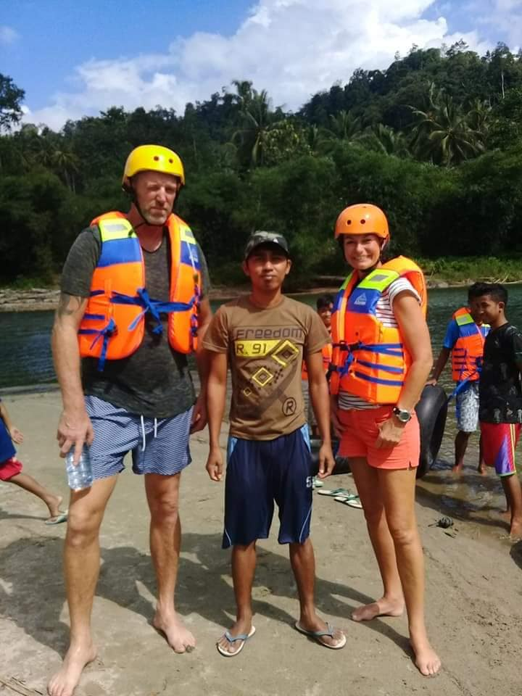
Februari 2019
Gebyar Pentadio Resort
Festival Pensort Berdendang
Bonebol Fun Bike Sport Tourism
Gebyar Mancing Danau Perintis
Arung Jeram Sungai Bone
STQH Bonebol

Slide 5
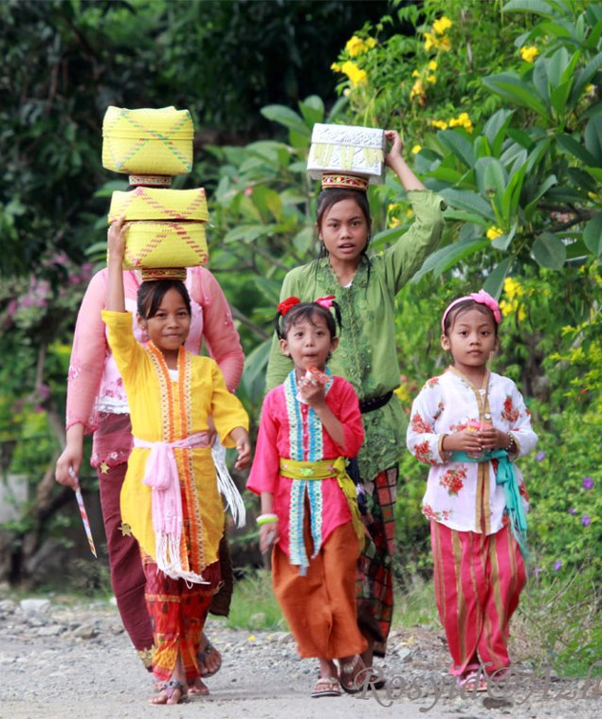
Maret 2019
O2SN & FLS2N Bonebol
Bonebol Fair
Bonebol Kreatif
UKM Award
Pemilihan Nou & Uti Kota Gorontalo
STQH Kota Gorontalo
STQH Kab. Gorontalo
Festival Bahari Gorut
Festival Me’raji Pohuwato
Festival Melasti Pohuwato
Kirab Budaya Transmigrasi Pohuwato

Slide 6
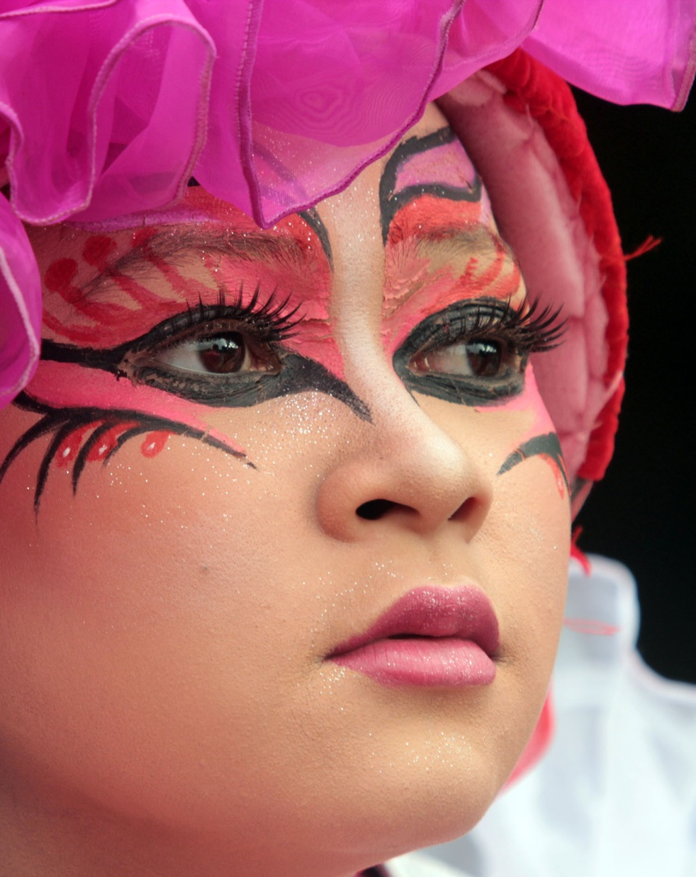
April 2019
Gorontalo Fashion Carnival
Danau Perintis Dangdut Festival
Bonebol Harmony Of Millennial
STQH Gorut
Festival Seni dan Budaya Gorut
Karnaval Budaya Gorut
Festival Makarti Jaya
Festival Pemuda Kreatif
Pohuwato Cup Exhibition

Slide 7
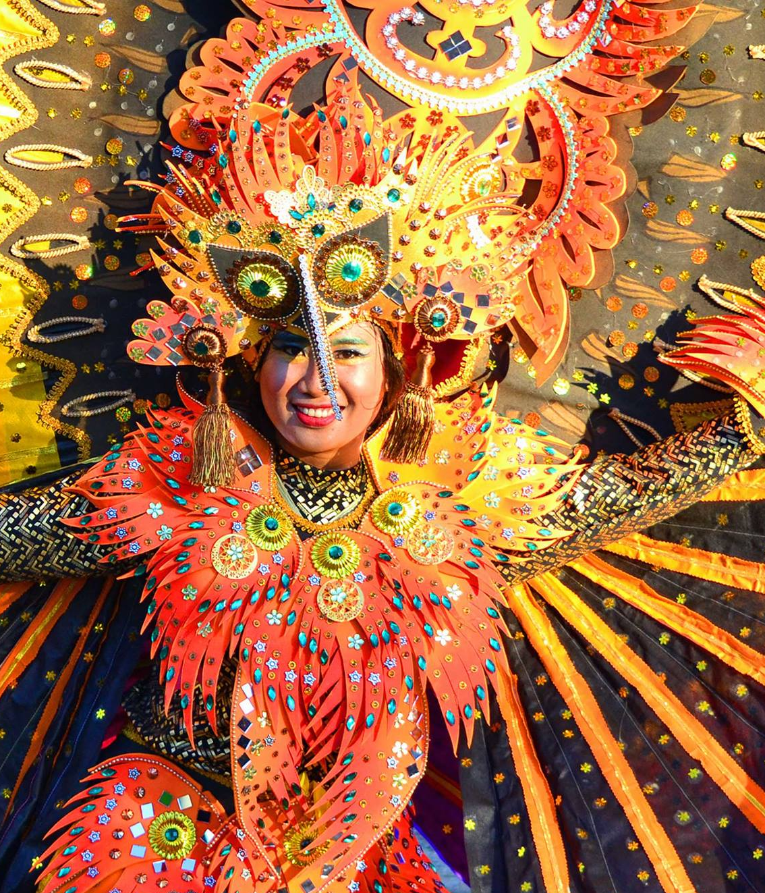
Mei 2019
Festival Pohon Cinta
Festival Alanggaya Buliya
Underwater Photography Competition
Festival Nasi Tumis Pohuwato
Karnaval Seni Dan Budaya Pohuwato
Pemilihan Nou & Uti Pohuwato

Slide 8
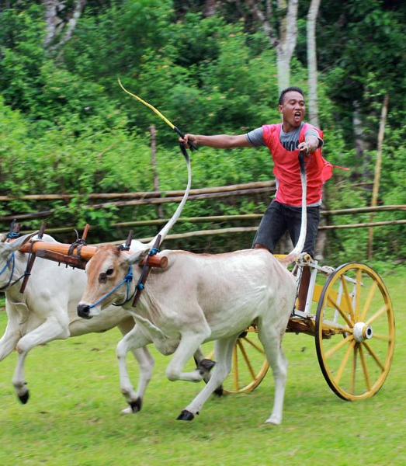
Juni 2019
Festival Adat Kerajaan Empat
Fins Swimming
Gebyar Ramadhan Kab/Kota
Festival Tumbilotohe Kab/Kota
Festival Beduk Takbiran Kab/Kota
Gebyar Ketupat Kab. Gorontalo
Lomba Balap Roda Sapi, Kuda Gerobak & Pacuan Kuda
Festival Tapa, Bulango, Suwawa Pulang Kampung
Pekan Olahraga Bonebol
Festival Torosiaje

Slide 9
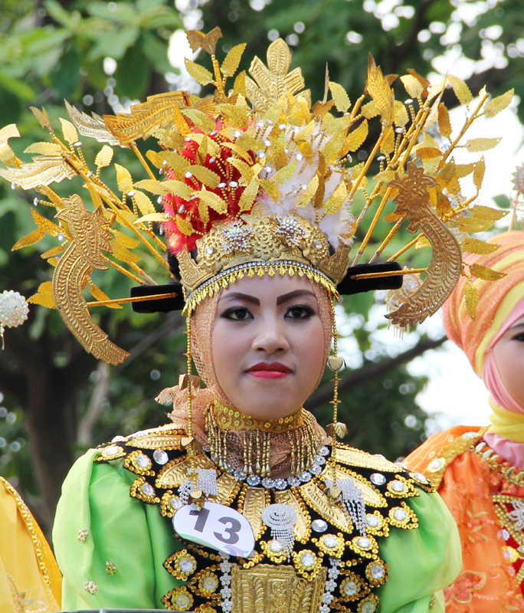
Juli 2019
Bonebol Sehat Cipta Menu Daerah
Karnaval Pesona Pantai Libuo Indah

Slide 10
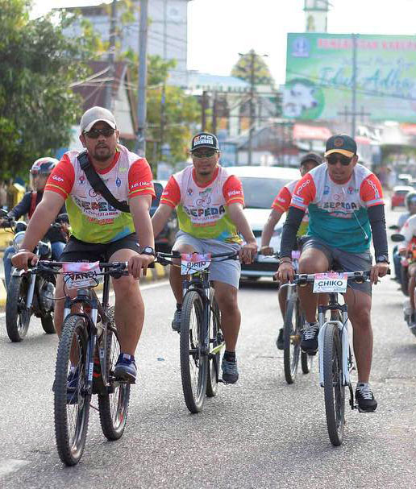
Agustus 2019
Festival Pesona Otanaha
Gebyar Kemerdekaan (Dusun Heroik) Bonebol
Jelajah Sepeda Nusantara Bonebol
Festival Bandeng Pohuwato
Upacara Ngaben Pohuwato

Slide 11
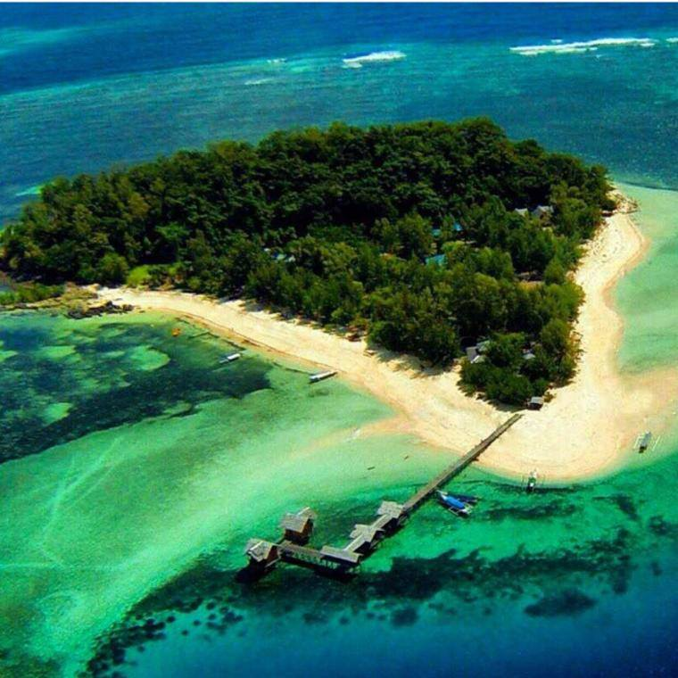
September 2019
Festival Pesona Apangi
Festival Pesona Danau Limboto
Festival Ranah Melayu
Pemilihan Nou Dan Uti Kabupaten Gorontalo
Onami Max Festival Bonebol
Festival Pesona Pulau Saronde
Festival Budaya Banuroja
Karnaval Budaya Multi Etnis Boliyohuto
Festival Pernikahan Suku Bajo
Festival Keanekaragaman Hayati

Slide 12
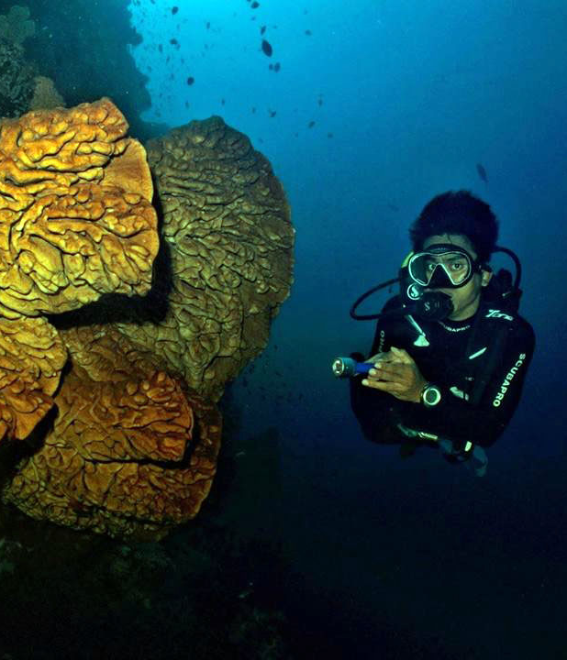
Oktober 2019
Gorontalo Karnaval Karawo
Pinogu Adventure
Festival Dive Olele
Mandi Safar Gorut
Pemilihan Nou Dan Uti Boalemo
Festival Pesona Boalemo
Festival Kuliner Serba Jagung
Lomba Perahu Dayung Tradisional
Karnaval Karawo Boalemo
Festival Budaya 9 Etnis Boalemo

Slide 13
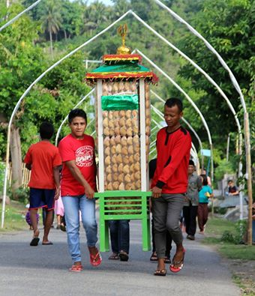
November 2019
Festival Pesona Walima Kab/Kota
Festival Parade Electone
Tournament HP Cup
Jambore Fotografi Gorontalo

Slide 14
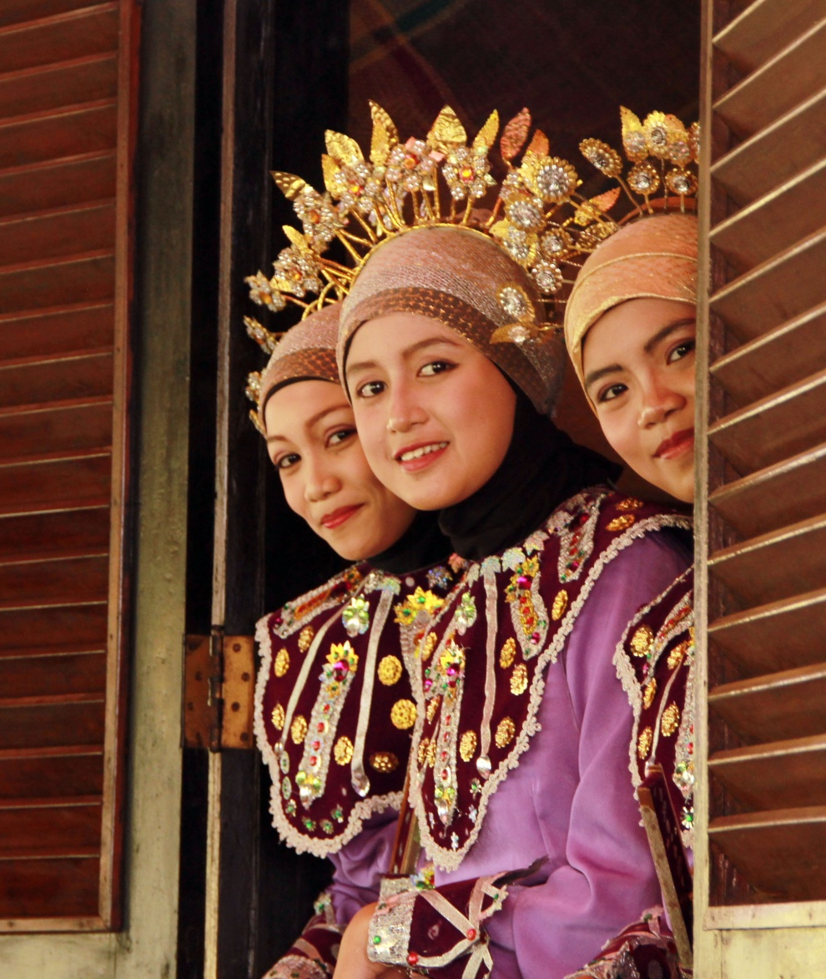
Desember 2019
Pemilihan Nou Dan Uti Provinsi Gorontalo
Pariwisata Gemilang Expo
Dzikir Akhir Tahun Kab/Kota
Pesta Rakyat Akhir Tahun Kab/Kota

Slide 15
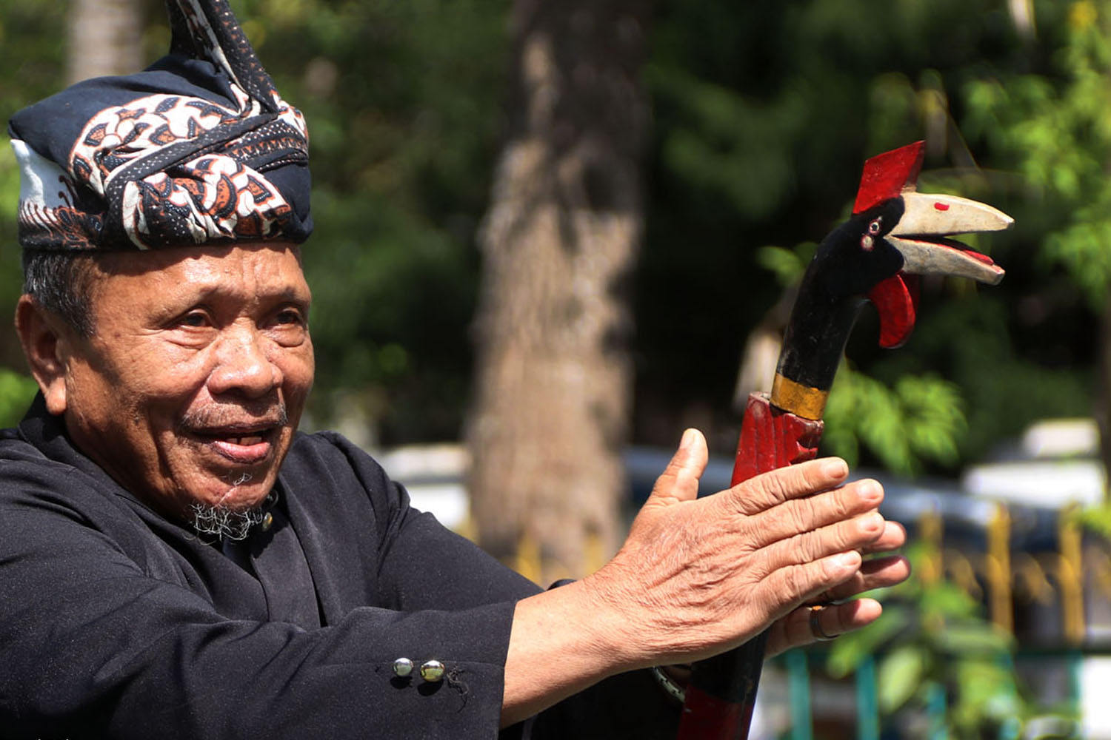
Terima Kasih

